Slide 1
План действий по развитию мелкой моторики пальцев рук детей раннего возраста
Бухтоярова Марина Васильевна
МДОУ № 16 «Радость»
воспитатель

Slide 2
Дальние цели
Ускорить развитие самосознания ребёнка, его личности в целом
Ускорить развитие речи у детей
Развить ловкость, умение управлять своими движениями, концентрировать внимание на одном виде деятельности
Активизировать память
Повысить интеллектуальное развитие детей

Slide 3
Ближние цели
Развить мелкую моторику пальцев рук у детей раннего возраста
Научить детей приёмам самообслуживания
Разучить с детьми пальчиковые игры, сопровождаемые стихотворным текстом
Научить родителей играм по развитию мелкой моторики

Slide 4
Педагогические методы и задачи
Ведущим практическим методом обучения для развития мелкой моторики пальцев рук детей раннего возраста является упражнение ( пальчиковые игры)
Показ инсценировок каких-либо рифмованных историй, сказок, стихов при помощи пальцев
Занятия должны проходить в игровой форме с использованием дидактических игр, рисования, лепки, конструирования, аппликации
Необходимо хвалить ребёнка, создавать ситуацию успеха
Основной задачей обучения детей раннего возраста по развитию мелкой моторики пальцев рук является развитие речи :
понимание речи взрослого
подражание речи
активное использование некоторых звуковых сочетаний, первых слов

Slide 5
Трудности и решения
Администрация может не поддержать мой подход к занятиям
Родители не захотят проводить с детьми игры по развитию мелкой моторики пальцев рук
Встретиться с руководством и объяснить важность данных занятий
Провести родительское собрание по данной теме

Slide 6
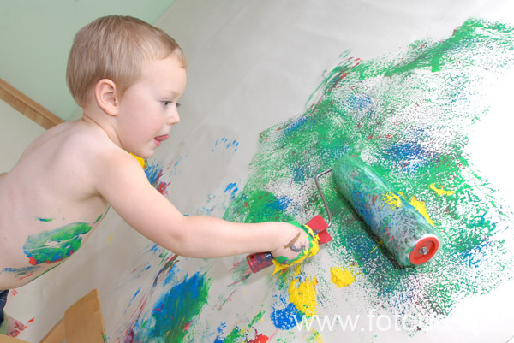
Информационное письмо для родителей

Slide 7
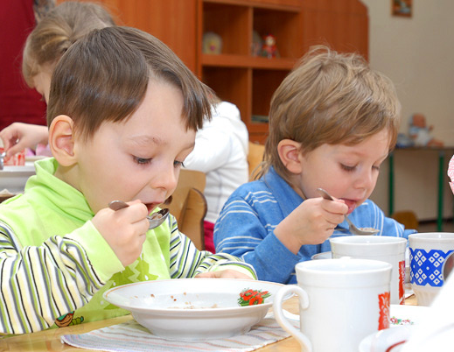
Как научить ребенка обращаться со столовыми приборами, держать в руках ложку и чашку? Есть множество занятий, ненавязчиво подводящих к освоению точных движений руки и навыков самообслуживания.

Slide 8
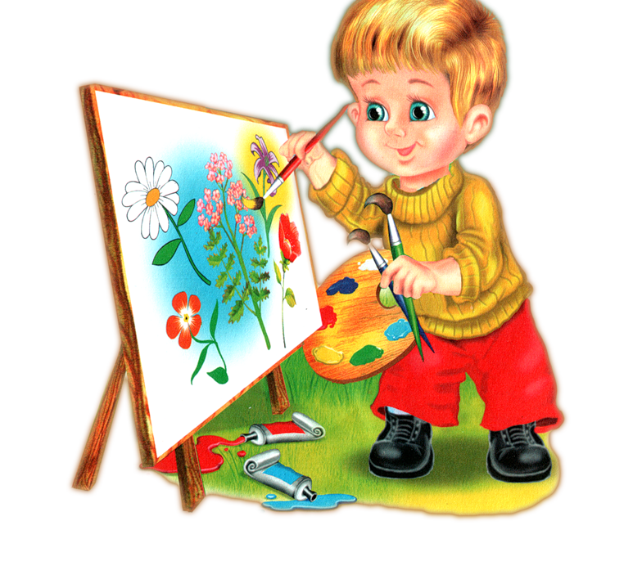
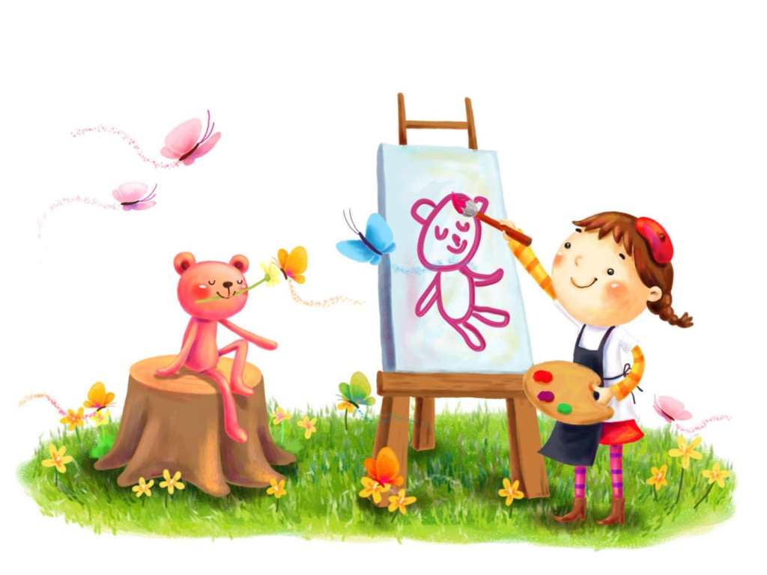
Одно из самых приятных и продуктивных видов деятельности – это рисование. Оно развивает двухстороннюю координацию, учит эффективно использовать обе руки, работать ими слажено.

Slide 9
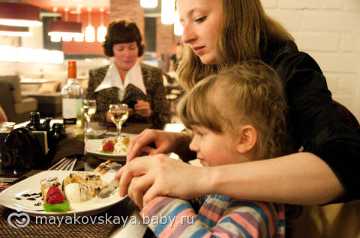
На первых порах, обучая рисовать, мы водим своей рукой кисточку или маркер, который сжимает малыш. Примерно так мы и поступаем за столом, вкладывая столовый прибор в детскую руку ребенка, придерживая её.

Slide 10
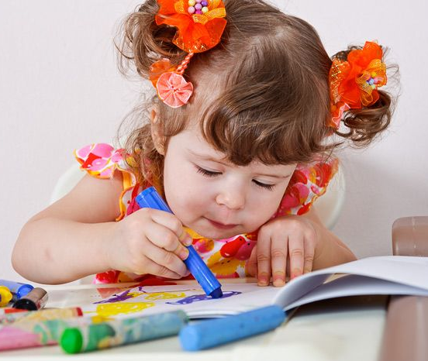
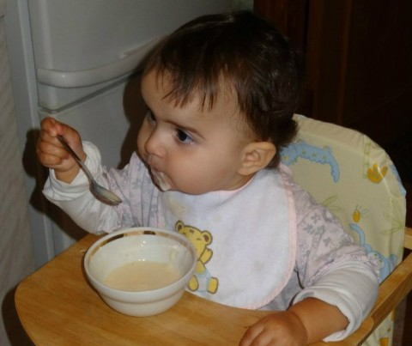
Дети всегда с интересом рисуют с помощью трафарета. Так у них тренируется навык целенаправленного движения руки. Попасть карандашом в рамку трафарета для них пока так же сложно, как поднести ложку ко рту.

Slide 11
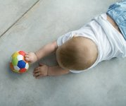
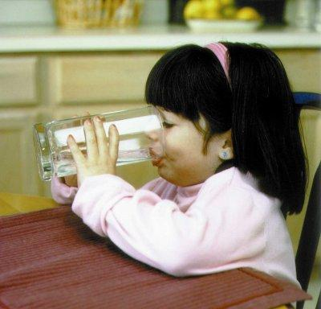
Для того чтобы научить ребенка держать ложку правильно, ему нужно научится захватывать предмет руками. На первом этапе пусть это будут легкие мячи, кубы, объемные мягкие игрушки, разбросанные по комнате. Не сомневайтесь, что скоро, садясь за стол, малыш продемонстрирует вам свое новое достижение – удерживать кружку двумя руками и пить из него.

Slide 12
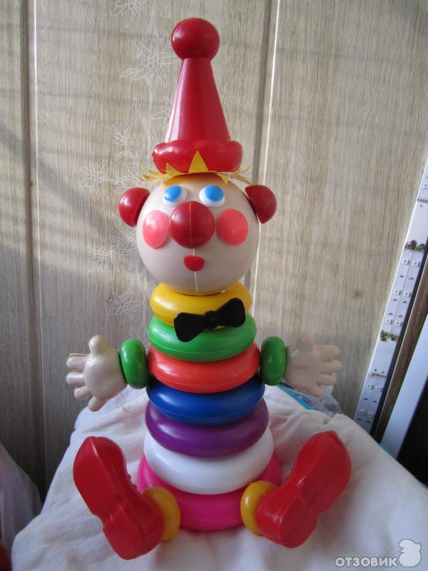
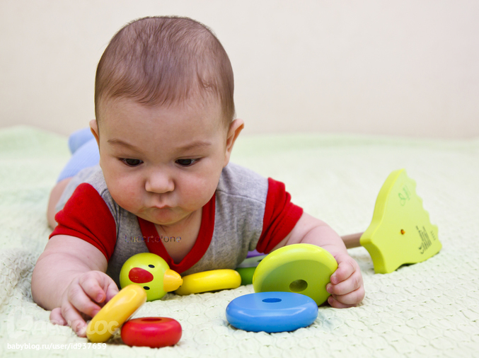
Навык согласованных движений руками можно отрабатывать в игре с пирамидками. Уменьшая размер предметов, мы учим ребенка всё больше точным движениям.

Slide 13
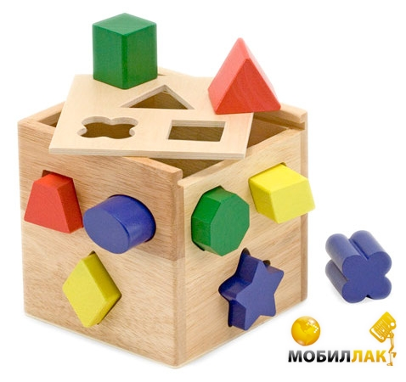
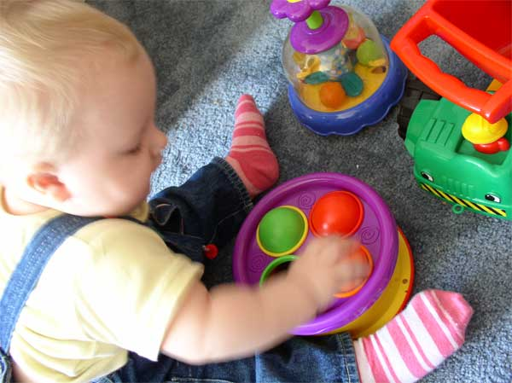
Для закрепления основных движений используйте игру «Почтовый ящик» - вкладывайте вместе с крохой в игрушки с прорезями соответствующие прорезям формы.

Slide 14
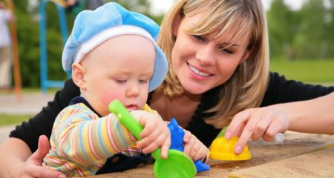
Не нужно требовать всего и сразу, лучше делать маленькие и постепенные шаги. Сначала убедитесь, что малыш хорошо осознает то, чему его пытаются научить, и понимает для чего это нужно. Тогда у ребенка будет побудительный стимул.

Slide 15
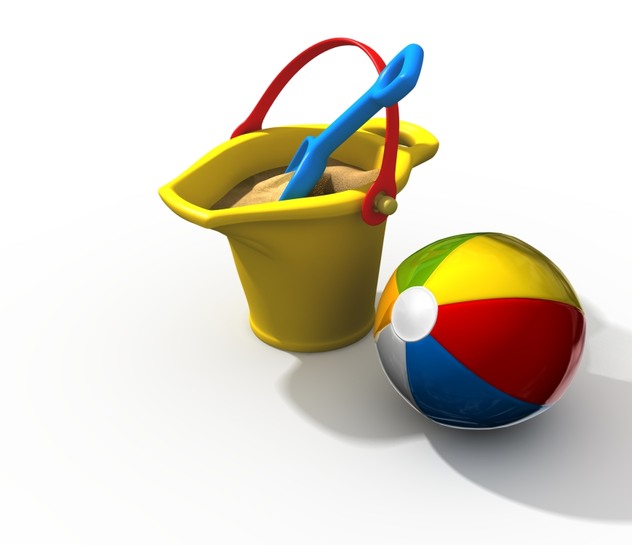
Давая задание крохе, помните, что оно должно быть значимым, занимательным. Внимательно следите за своим голосом и движениями – это мощный инструмент и побудительный стимул для ребенка.
Взрослый должен участвовать в игре! Очередность в игре важный навык социального взаимодействия, к тому же она усиливает интерес к выбранной деятельности.

Slide 16
План-график
май | июнь | август | декабрь | апрель
Родительское собрание с показом информационного листка. Запланиро- вать и проводить ежедневно занятия | Изучить и обобщить опыт коллег. Запланиро- вать и проводить ежедневно занятия | Провести опрос и анкетирование родителей. Консультация у логопеда. Составить план занятий на новый учебный год | Подготовка и проведение новогоднего утренника | Подведение итогов, обобщение опыта, подготовка консультации и выступление на педагоги-ческом совете

Slide 17
Ресурсы
Помощь и поддержка коллег по работе.
Интернет.
Текстовый редактор, электронные таблицы и средства мультимедиа.
Аксарина Н.М. Воспитание детей раннего возраста.-М.,1981.
Новосёлова С.Л. Развитие мышления в раннем возрасте.-М.1978.
КозловаС.А., КуликоваТ.А. Дошкольная педагогика.М.1998.

